Slide 1
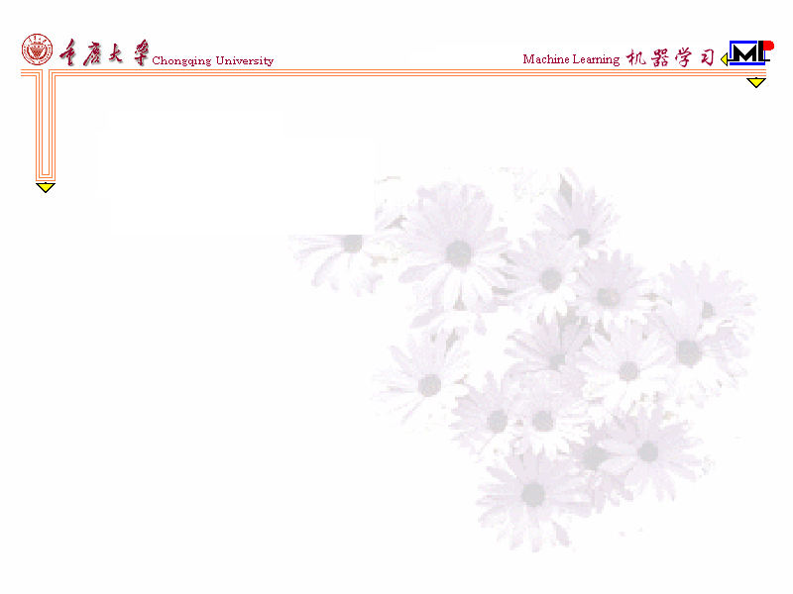
机器学习 Machine Learning
第八章：集成学习
重庆大学计算机学院

Slide 2
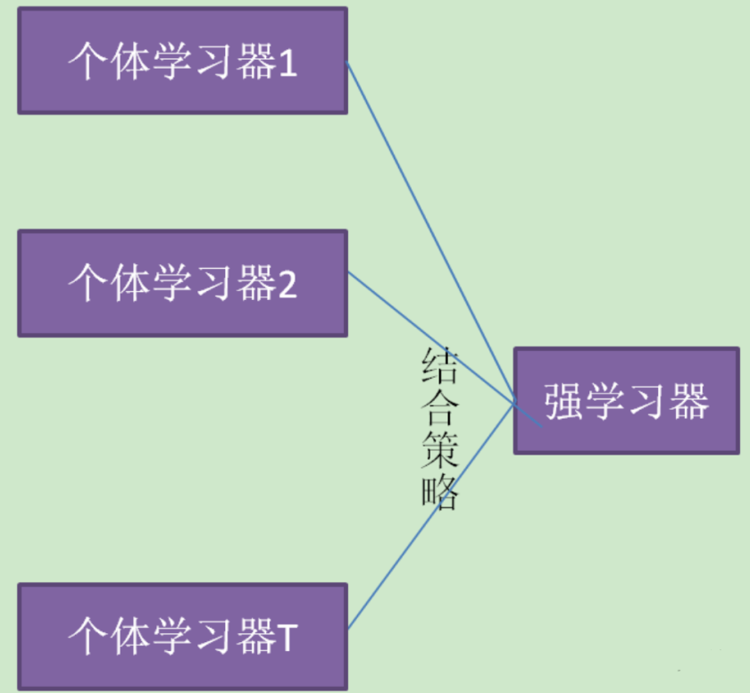
集成学习

Slide 3
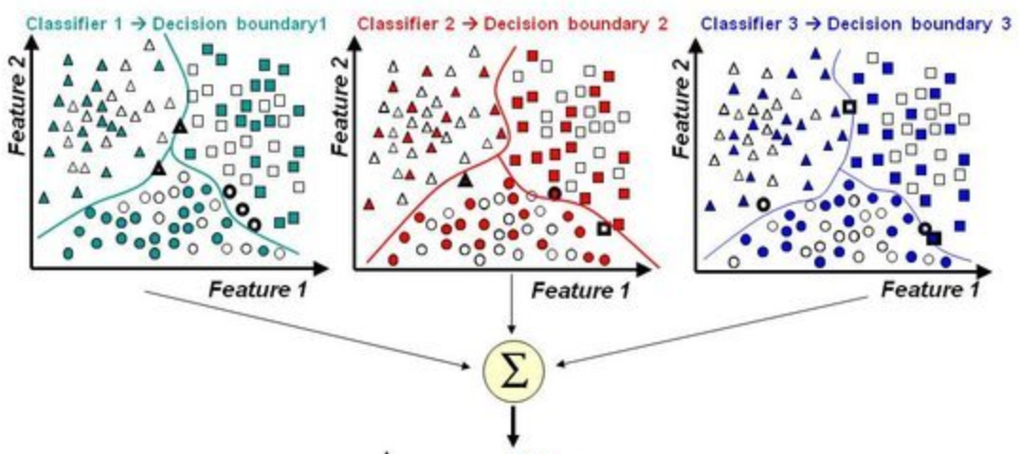
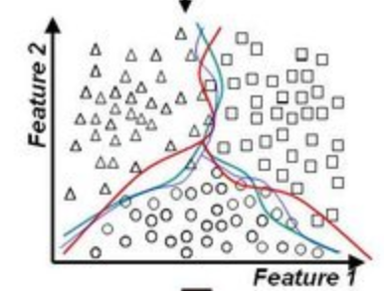
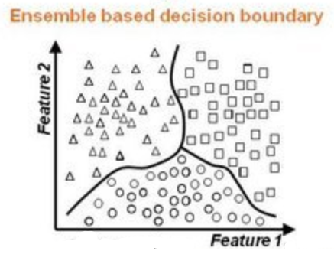


Slide 4
集成学习
集成学习是一种技术框架，其按照不同的思路来组合基础模型，从而达到其利断金的目的。由于不再是单一的模型进行预测，所以模型有了“集思广益”的能力，也就不容易产生过拟合现象
集成学习有两个主要的问题需要解决，第一是如何得到若干个个体学习器，第二是如何选择一种结合策略，将这些个体学习器集合成一个强学习器。

Slide 5
集成学习
如何得到若干个个体学习器有两种选择：
第一种就是所有的个体学习器都是一个种类的，或者说是同质的。比如都是决策树个体学习器，或者都是神经网络个体学习器。
第二种是所有的个体学习器不全是一个种类的，或者说是异质的。比如有一个分类问题，对训练集采用支持向量机个体学习器，逻辑回归个体学习器和朴素贝叶斯个体学习器来学习，再通过某种结合策略来确定最终的分类强学习器。

Slide 6
集成学习
目前来说，同质个体学习器的应用是最广泛的，一般常说的集成学习的方法都是指的同质个体学习器。
而同质个体学习器使用最多的模型是CART决策树和神经网络。
同质个体学习器按照个体学习器之间是否存在依赖关系可以分为两类，第一个是个体学习器之间存在强依赖关系，一系列个体学习器基本都需要串行生成，代表算法是boosting系列算法，第二个是个体学习器之间不存在强依赖关系，一系列个体学习器可以并行生成，代表算法是bagging系列算法。

Slide 7
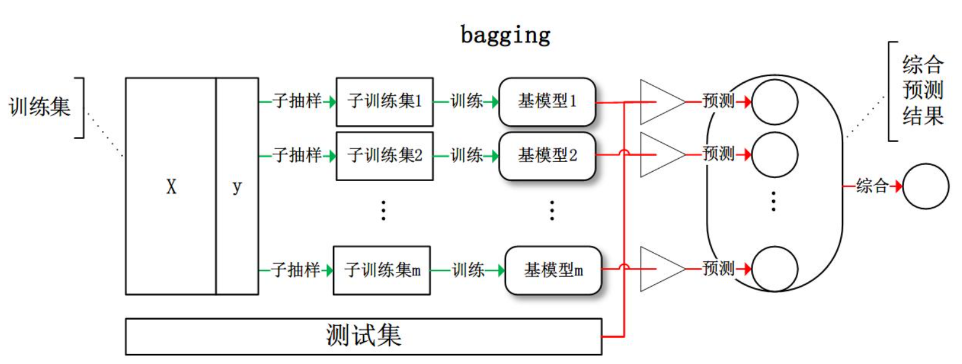
基本原理
代表性算法：Random Forest

Slide 8
集成学习
boosting ：训练过程为阶梯状，基模型按次序一一进行训练（实现上可以做到并行），基模型的训练集按照某种策略每次都进行一定的转化。对所有基模型预测的结果进行线性综合产生最终的预测结果：
代表性算法：Adaboost、GBDT、XGBOOST

Slide 9
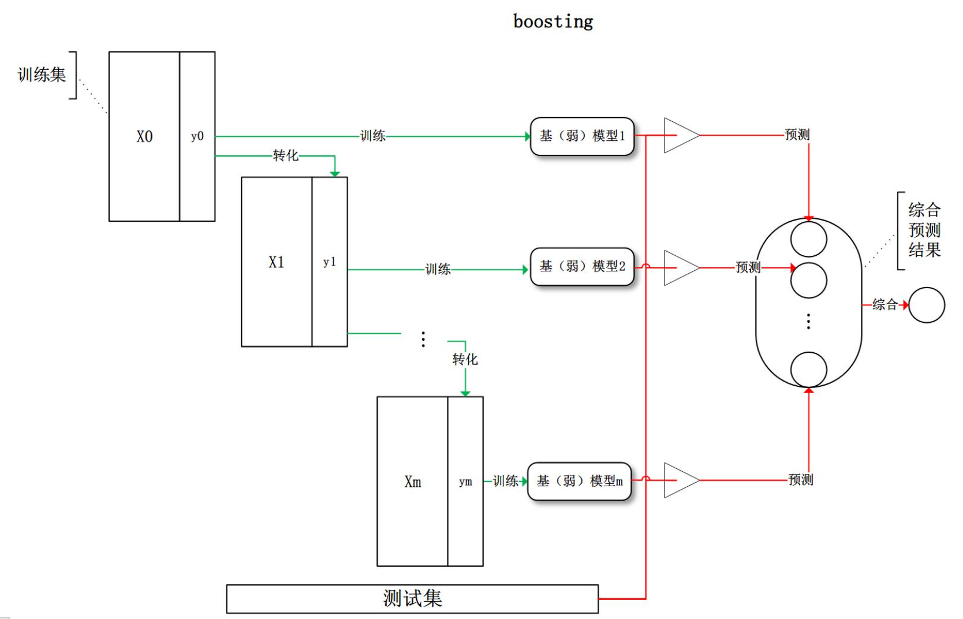

Slide 10
集成学习
stacking：将训练好的所有基模型对训练集进行预测，第j个基模型对第i个训练样本的预测值将作为新的训练集中第i个样本的第j个特征值，最后基于新的训练集进行训练。同理，预测的过程也要先经过所有基模型的预测形成新的测试集，最后再对测试集进行预测：
由于使用了两层的学习模型，stacking理论上可以让算法预测更准确，但是需要花更多的时间来调参。因为第一层的模型输出对第二层的模型参数影响很大。
在算法竞赛里面用的非常普遍。实际项目中要稍微少一些。

Slide 11
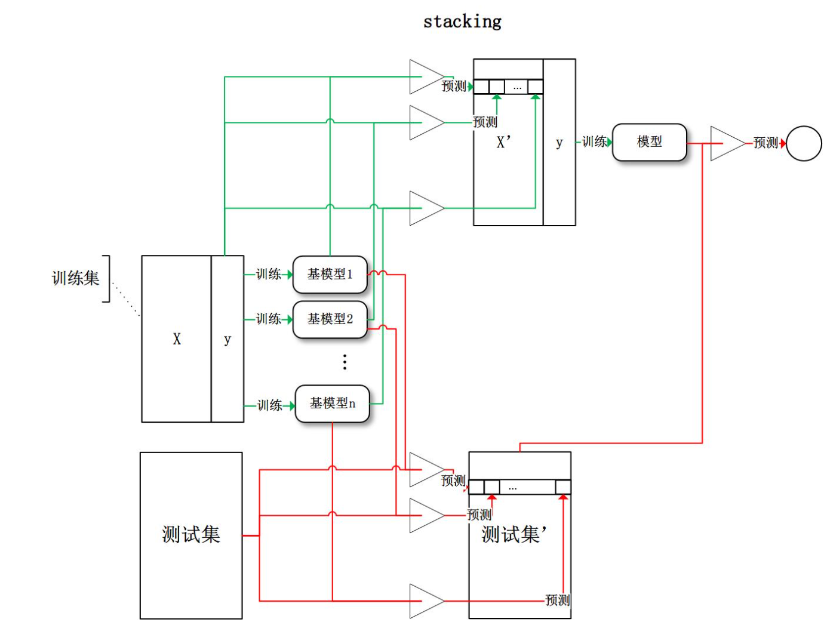

Slide 12
投票分类器(Voting Classifiers)
对于一个训练集，有很多分类器，比如说Logistic、KNN、SVM等。对于一个样本，给出所有分类器的分类结果，然后利用这个结果对样本的分类进行预测
hard voting classifier ：不考虑分类器的差别，比如说准确性等，直接取投票数最多的类别，将其作为最后的对于该样本的分类结果
soft voting classifier：利用所有分类器给出的各个类别的概率，最后利用各个类别的概率之和进行预测，soft voting的准确率要略微高于hard voting，因为它考虑了每个模型的不同。

Slide 13
投票分类器(Voting Classifiers)
在很多情况下，投票分类器的精度会比集合里最好的分类器的精度还要高(对于大多数测试集)，因为这种集成方法提高了模型的鲁棒性。
当集成方法中的基学习器之间互相独立时，集成方法的效果会更好。

Slide 14
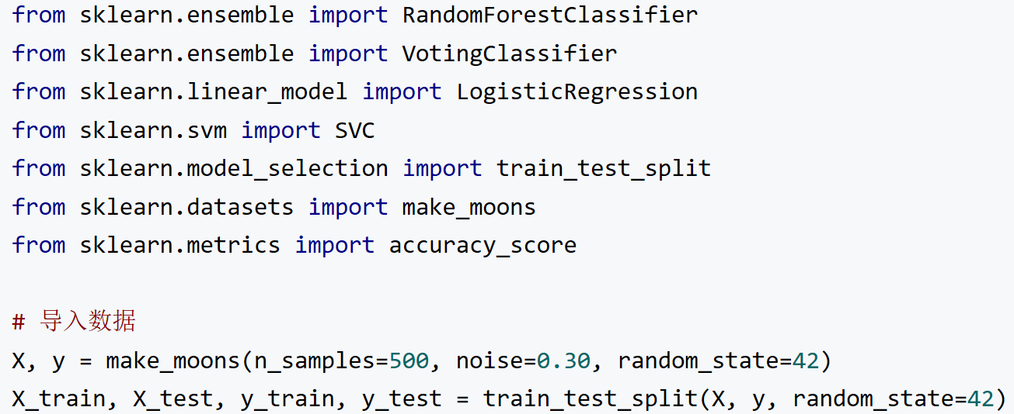
投票分类器(Voting Classifiers)

Slide 15
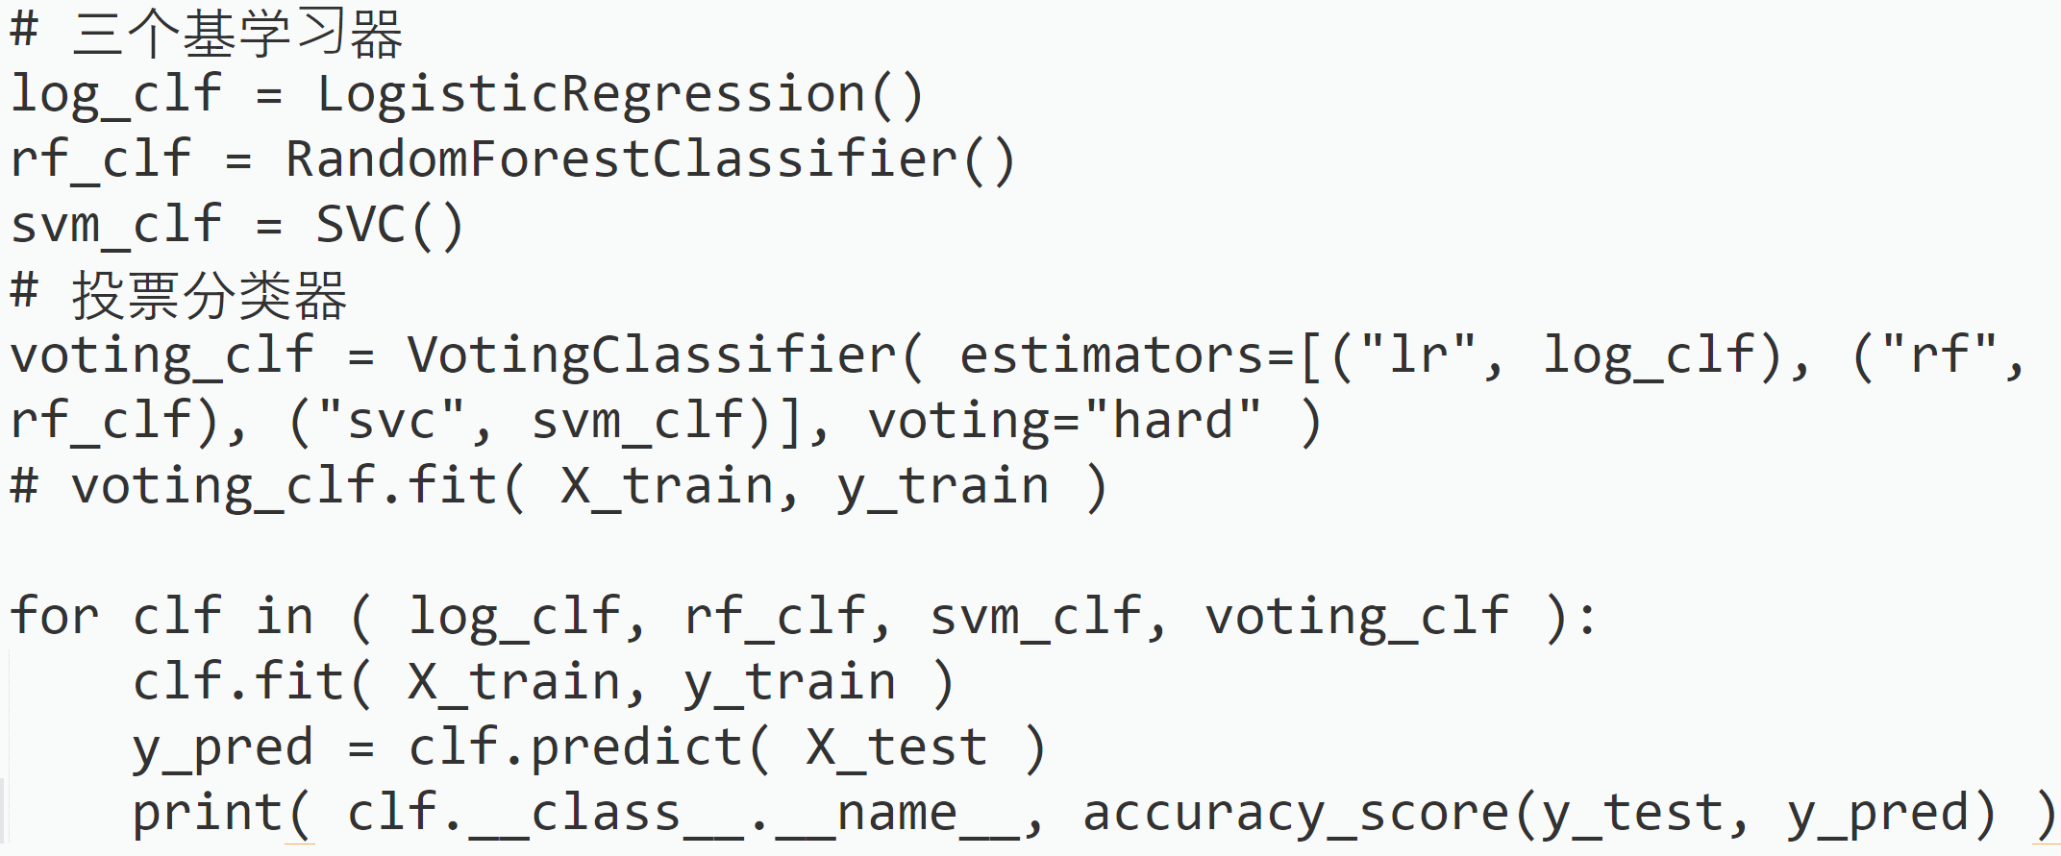
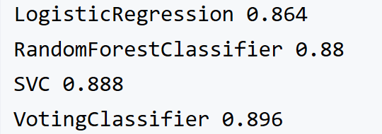
投票分类器(Voting Classifiers)

Slide 16
Bagging和Boosting
怎样得到很多基学习器：可以选择很多不同的训练算法，也可以对于每个基学习器，都选择相同的训练算法，但是对于每个基学习器，都用不同的子数据集或者子特征集进行训练
有放回抽样：即数据集允许重复（对于每一个基学习器），这也叫bagging
无放回抽样：即数据不允许重复，这也叫pasting
得到很多基学习器之后，就可以利用统计的方法进行分类或者回归
bagging与random forest是集成学习中的两个比较出名的算法

Slide 17
Bagging和Boosting
sklearn中的BaggingClassifier可以实现Bagging
n_estimators：基学习器的数量
max_samples：每个基学习器中的样本数，如果是整型，则就是样本个数；如果是float，则是样本个数占所有训练集样本个数的比例
bootstrap ：是否采用有放回抽样(bagging)，为True表示采用，否则为pasting。默认为True
n_jobs：并行运行的作业数量。-1时，个数为处理器核的个数
oob_score：为True时，对模型进行out-of-bag的验证，即在一个基学习器中，没有用于训练的数据用于验证
相对于单个的决策树，Bagging方法得到的分类边界更加平滑

Slide 18
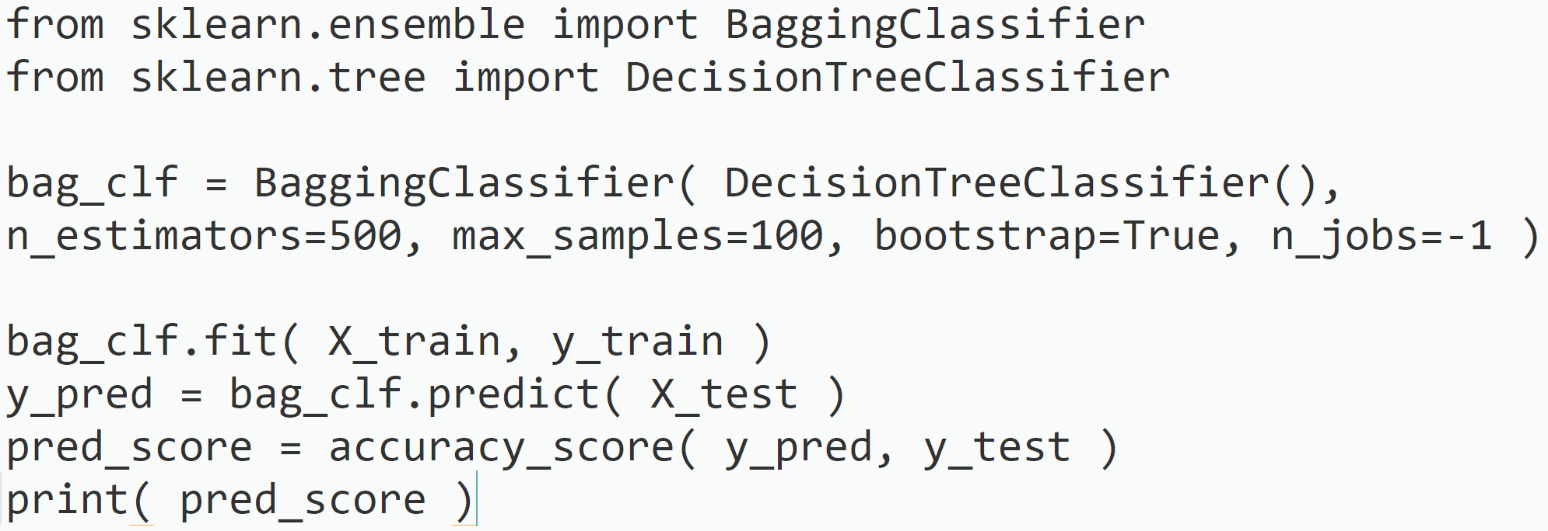
0.912

Slide 19
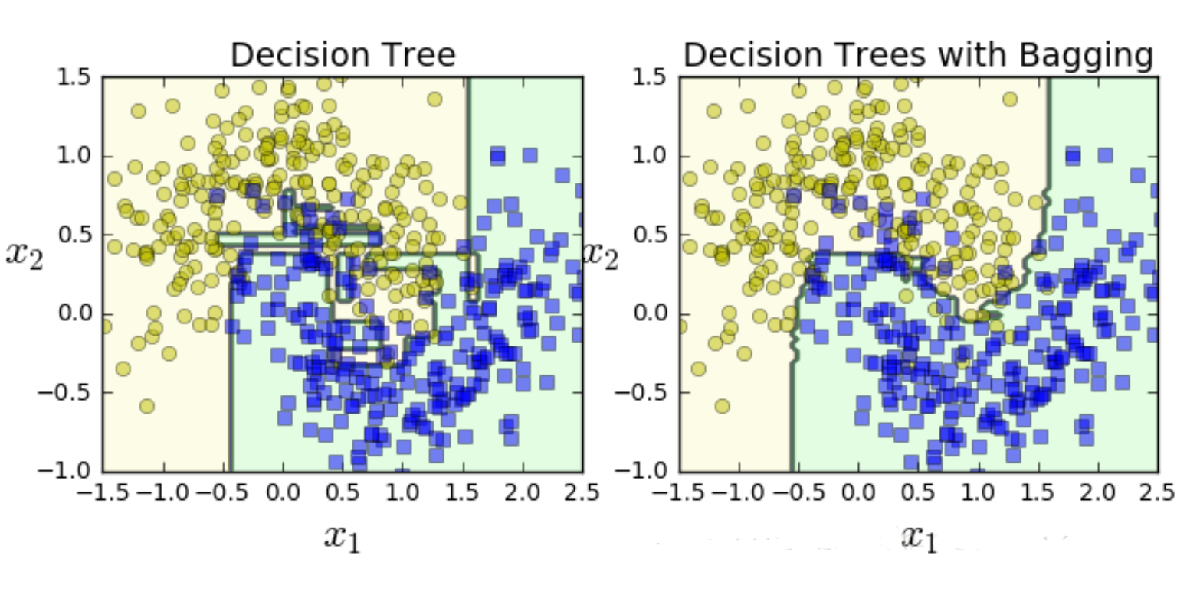

Slide 20
随机森林
集成学习是将多个模型进行组合来解决单一的预测问题。它的原理是生成多个分类器模型，各自独立地学习并作出预测。这些预测最后结合起来得到预测结果，因此和单独分类器的结果相比，结果一样或更好。
随机森林是集成学习的一个分支，因为它依靠于决策树(CART)的集成。
随机森林是将其他的模型进行聚合， 从其名称也可以看出，随机森林聚合的是分类（或回归） 树。一颗决策树是由一系列的决策组合而成的，可用于数据集的观测值进行分类 。

Slide 21
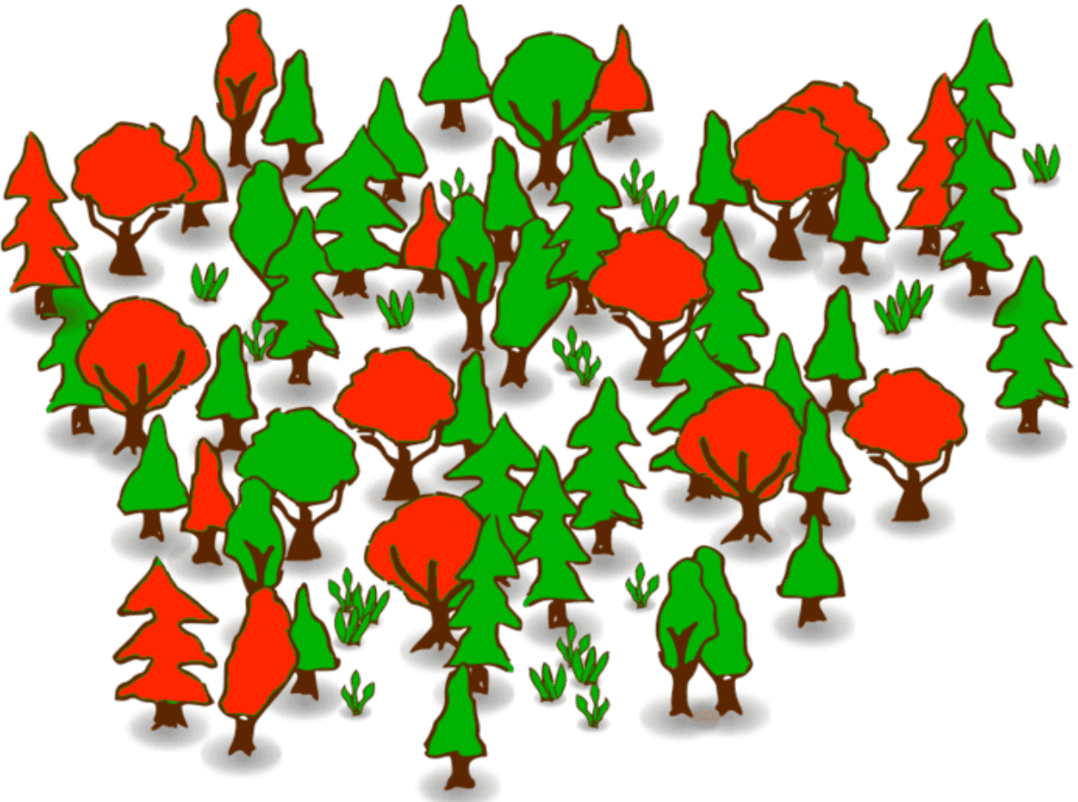
随机森林

Slide 22
随机森林
随机森林的生成方法：
从样本集中通过重采样的方式产生n个样本
假设样本特征数目为a，对n个样本选择a中的k个特征，用建立决策树的方式获得最佳分割点
重复m次，产生m棵决策树
多数投票机制来进行预测

Slide 23
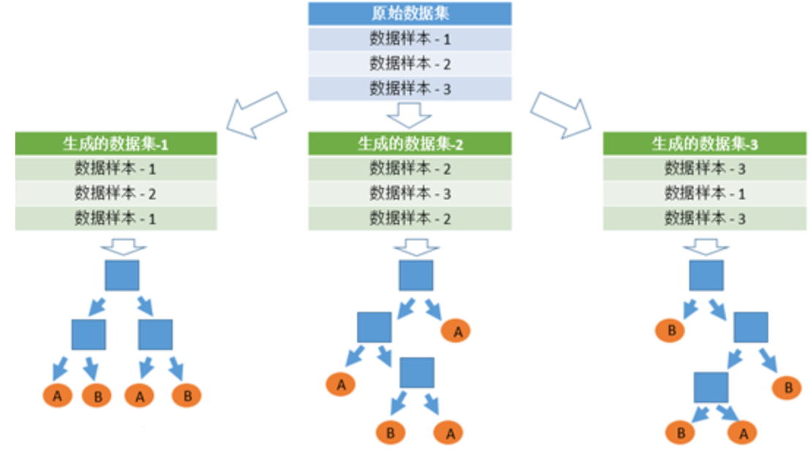
随机森林

Slide 24
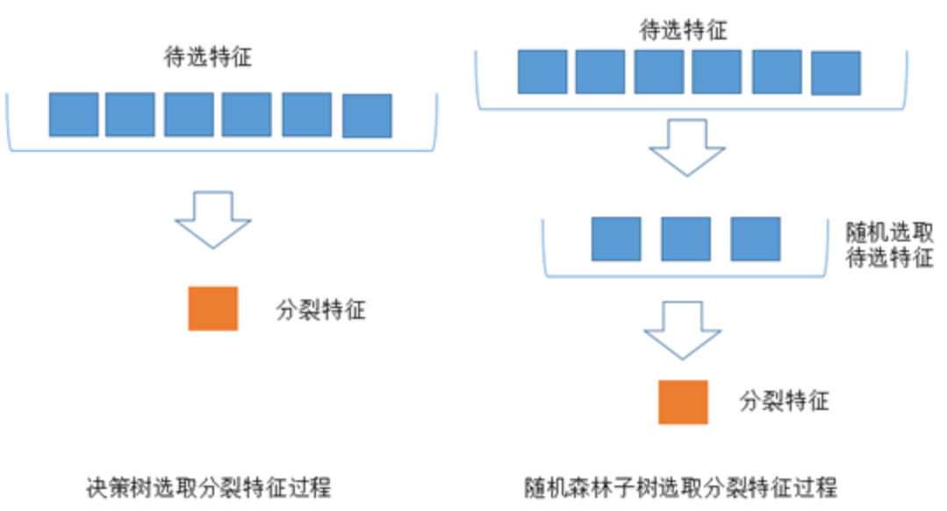
随机森林

Slide 25
随机森林
引入的随机森林算法将自动创建随机决策树群。由于这些树是随机生成的，大部分的树(甚至 99.9%)对解决分类或回归问题是没有意义。但是少数非常好的决策树也随之一起生成了。
当要做预测的时候，新的观察值随着决策树自上而下走下来并被赋予一个预测值或标签。一旦森林中的每棵树都给有了预测值或标签，所有的预测结果将被归总到一起，所有树的投票返回做为最终的预测结果。
简单来说，99.9%不相关的树做出的预测结果涵盖所有的情况，这些预测结果将会彼此抵消。少数优秀的树的预测结果将会脱颖而出，从而得到一个好的预测结果。

Slide 26
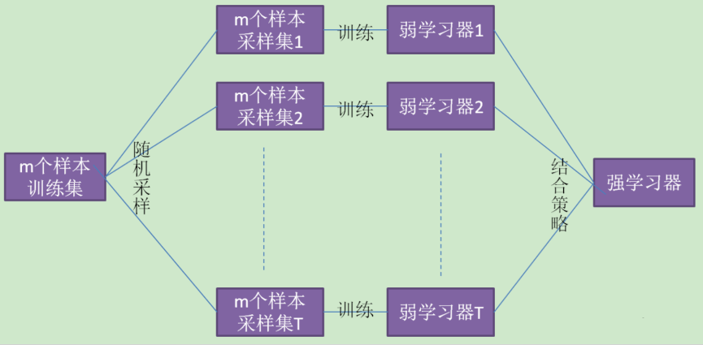
Bagging

Slide 27
Bagging
Bagging的特点在Bootstrap，子采样是放回采样。
Bagging对于弱学习器没有限制，最常用的是决策树和神经网络。
Bagging的集合策略也比较简单，对于分类问题，通常使用简单投票法，得到最多票数的类别或者类别之一为最终的模型输出。对于回归问题，通常使用简单平均法，对T个弱学习器得到的回归结果进行算术平均得到最终的模型输出。
由于Bagging算法每次都进行采样来训练模型，因此泛化能力很强，对于降低模型的方差很有作用。当然对于训练集的拟合程度就会差一些，也就是模型的偏倚会大一些。

Slide 28
随机森林
随机森林实际上是一种特殊的bagging方法，它将决策树用作bagging中的模型。首先，用bootstrap方法生成m个训练集，然后，对于每个训练集，构造一颗决策树，在节点找特征进行分裂的时候，并不是对所有特征找到能使得指标（如信息增益）最大的，而是在特征中随机抽取一部分特征，在抽到的特征中间找到最优解，应用于节点，进行分裂。
随机森林的方法由于有了bagging，也就是集成的思想在，实际上相当于对于样本和特征都进行了采样（如果把训练数据看成矩阵，就像实际中常见的那样，那么就是一个行和列都进行采样的过程），所以可以避免过拟合。prediction阶段的方法就是bagging的策略，分类投票，回归均值。

Slide 29
随机森林
随机森林是Bagging算法的进化版，思想仍然是bagging,但是进行了独有的改进：
首先，RF使用了CART决策树作为弱学习器，
第二，在使用决策树的基础上，RF对决策树的建立做了改进，对于普通的决策树，会在节点上所有的n个样本特征中选择一个最优的特征来做决策树的左右子树划分，但是RF通过随机选择节点上的一部分样本特征，这个数字小于n，假设为n_{sub}，然后在这些随机选择的n_{sub}个样本特征中，选择一个最优的特征来做决策树的左右子树划分。这样进一步增强了模型的泛化能力。

Slide 30
随机森林
RF的主要优点有：
训练可以高度并行化，对于大数据时代的大样本训练速度有优势。
由于可以随机选择决策树节点划分特征，这样在样本特征维度很高的时候，仍然能高效的训练模型。
在训练后，可以给出各个特征对于输出的重要性
由于采用了随机采样，训练出的模型的方差小，泛化能力强。
相对于Boosting系列的Adaboost和GBDT， RF实现比较简单。
对部分特征缺失不敏感。
RF的主要缺点有：
在某些噪音比较大的样本集上，RF模型容易陷入过拟合。
取值划分比较多的特征容易对RF的决策产生更大的影响，从而影响拟合的模型的效果。

Slide 31
集成学习
个体与集成
Boosting
Adaboost
Bagging与随机森林
结合策略
平均法
投票法
学习法
多样性
误差-分歧分解
多样性度量
多样性扰动

Slide 32
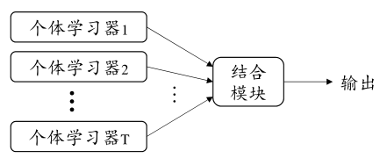
个体与集成
集成学习(ensemble learning)通过构建并结合多个学习器来提升性能

Slide 33
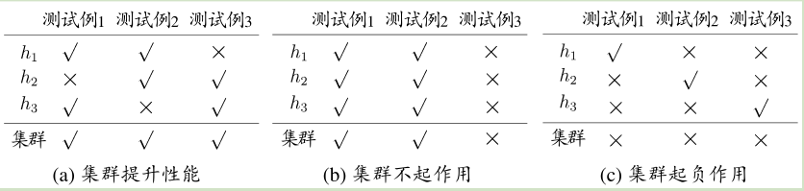
个体与集成
考虑一个简单的例子，在二分类问题中，假定3个分类器在三个样本中的表现如下图所示，其中√ 表示分类正确，X 号表示分类错误，集成的结果通过投票产生。
集成个体应：好而不同

Slide 34
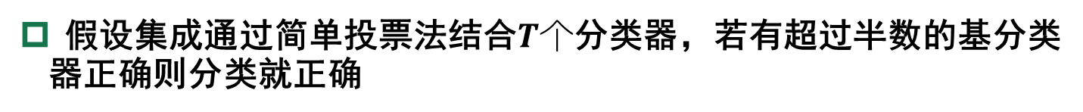
个体与集成 – 简单分析
考虑二分类问题，假设基分类器的错误率为：
假设集成通过简单投票法结合$T个$分类器，若有超过半数的基分类器正确则分类就正确
Notes:
假设基分类器的错误率相互独立 不可能 准确性和多样性本身就存在冲突
根据个体学习器的生成方式 目前有两大类，
个体学习器存在强依赖关系，必须串行生成的序列化方法，boosting
个体学习器不存在强依赖关系，必须并行生成的方法，bagging rf

Slide 35
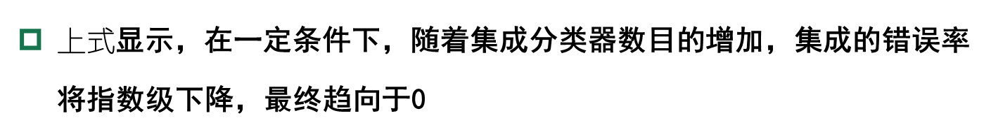
个体与集成 – 简单分析
假设基分类器的错误率相互独立，则由Hoeffding不等式可得集成的错误率为：
$上式$显示，在一定条件下，随着集成分类器数目的增加，集成的错误率将指数级下降，最终趋向于0
Notes:
假设基分类器的错误率相互独立 不可能 准确性和多样性本身就存在冲突
根据个体学习器的生成方式 目前有两大类，
个体学习器存在强依赖关系，必须串行生成的序列化方法，boosting
个体学习器不存在强依赖关系，必须并行生成的方法，bagging rf

Slide 36
个体与集成 – 简单分析
上面的分析有一个关键假设：基学习器的误差相互独立
现实任务中，个体学习器是为解决同一个问题训练出来的，显然不可能互相独立
事实上，个体学习器的“准确性”和“多样性”本身就存在冲突
如何产生“好而不同”的个体学习器是集成学习研究的核心
集成学习大致可分为两大类：boosting 和 bagging

Slide 37
集成学习
个体与集成
Boosting
Adaboost
Bagging与随机森林
结合策略
平均法
投票法
学习法
多样性
误差-分歧分解
多样性度量
多样性扰动

Slide 38
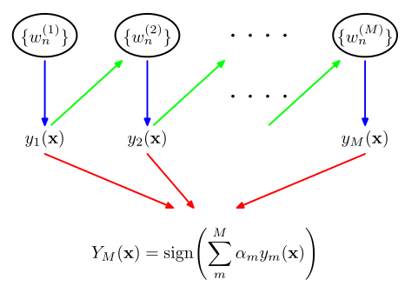
Boosting
个体学习器存在强依赖关系，
串行生成
每次调整训练数据的样本分布

Slide 39
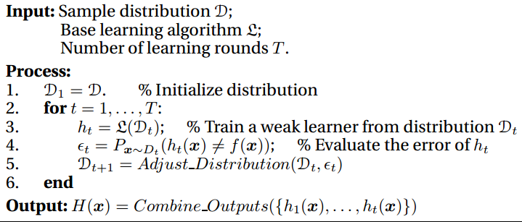
Boosting - Boosting算法
Boosting族算法最著名的代表是AdaBoost

Slide 40
Boosting – AdaBoost算法

Slide 41
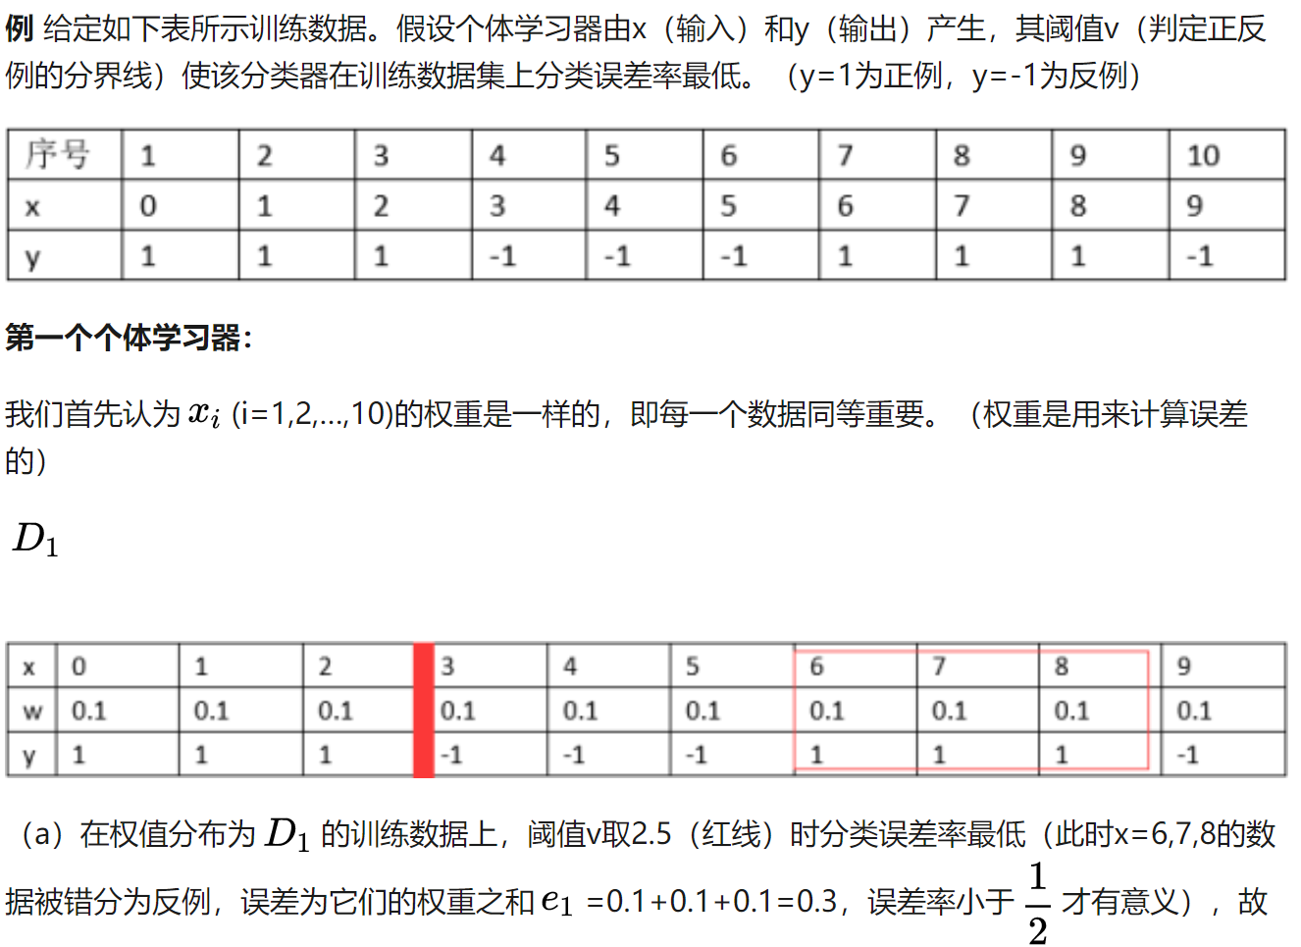
AdaBoost算法实例

Slide 42
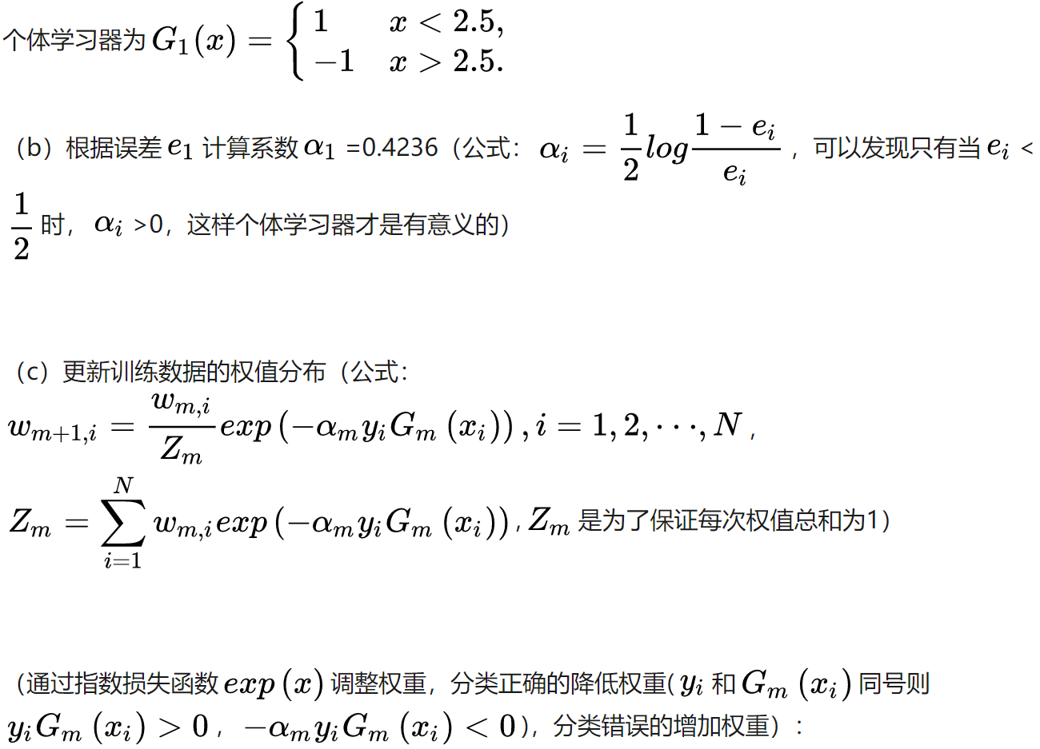

Slide 43
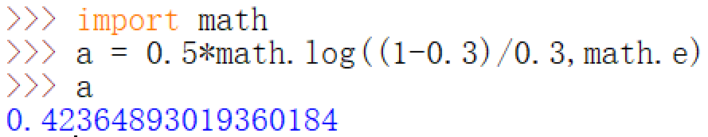
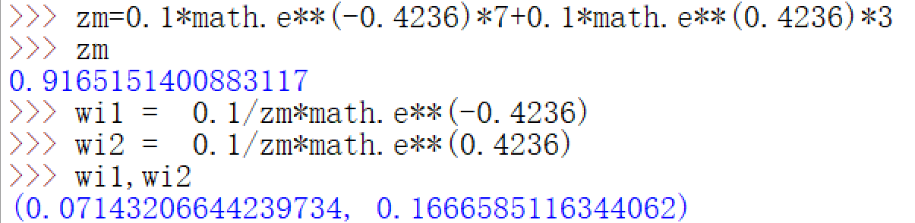

Slide 44
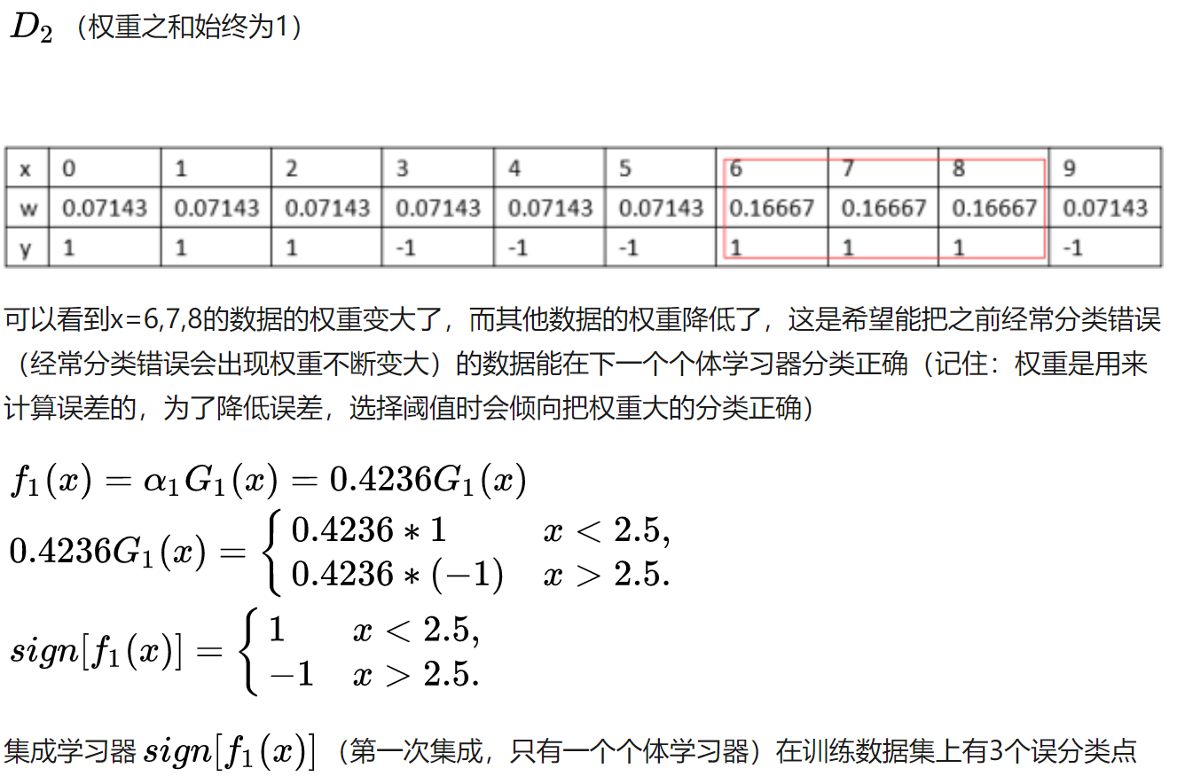

Slide 45
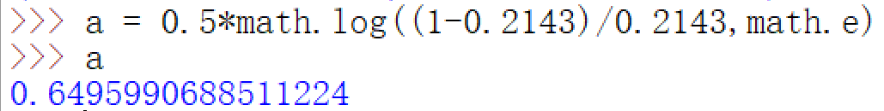
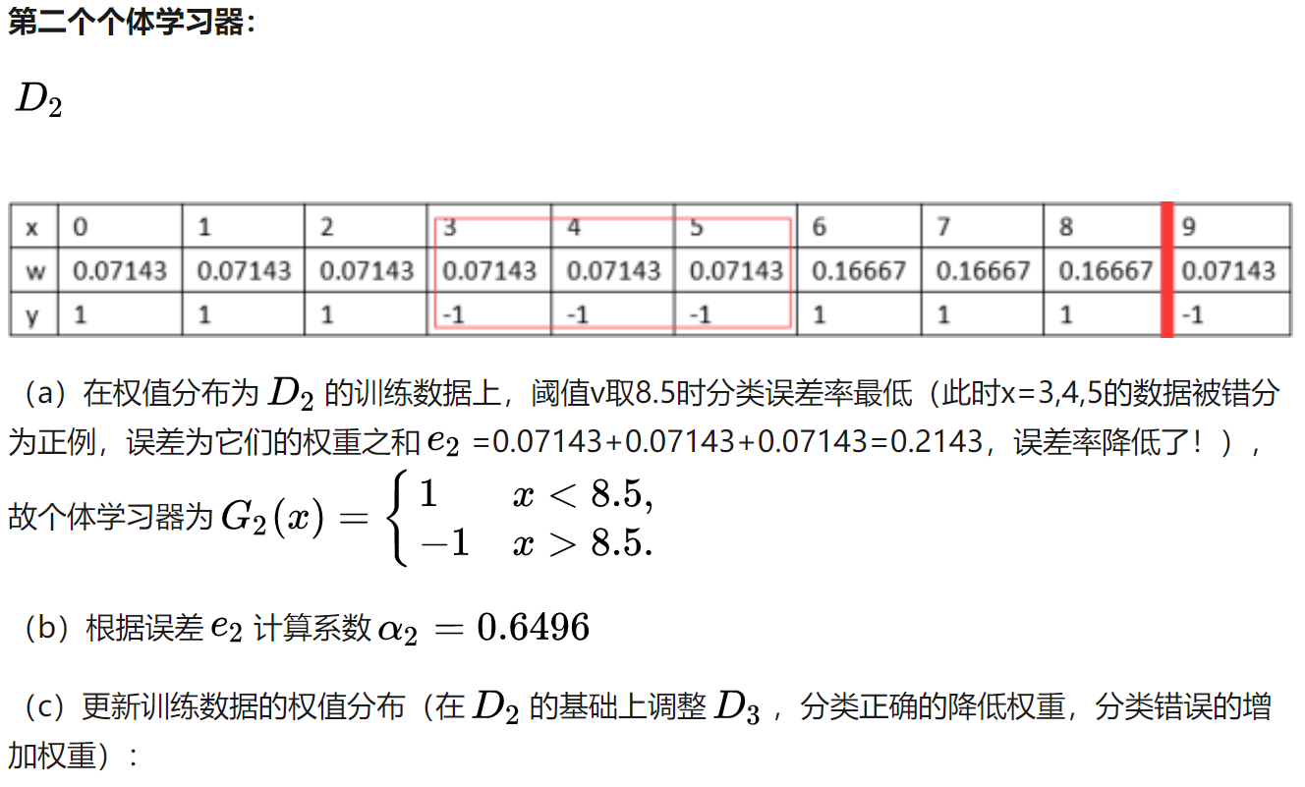

Slide 46
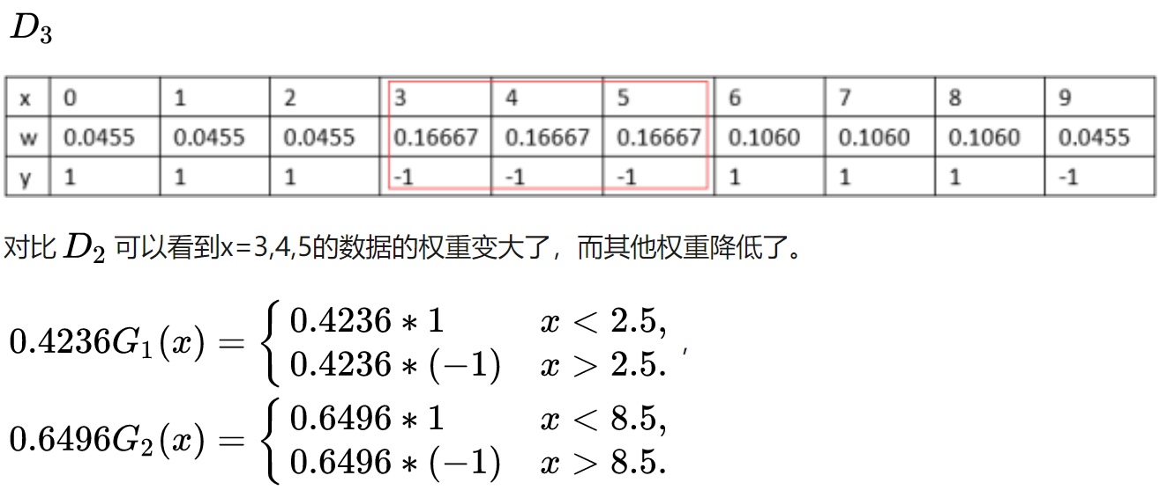
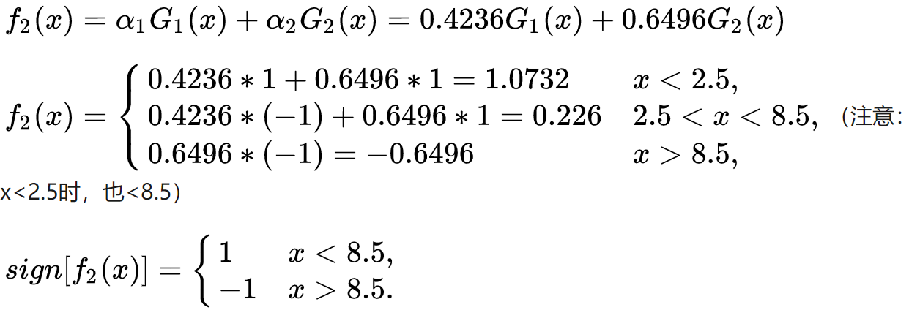

Slide 47
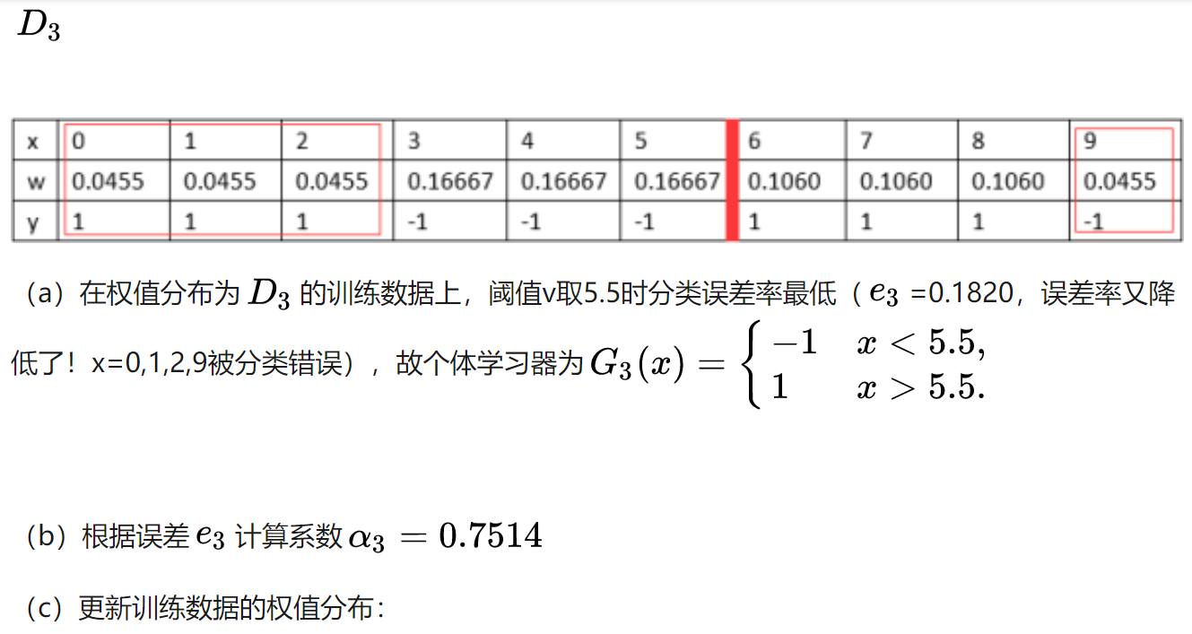

Slide 48
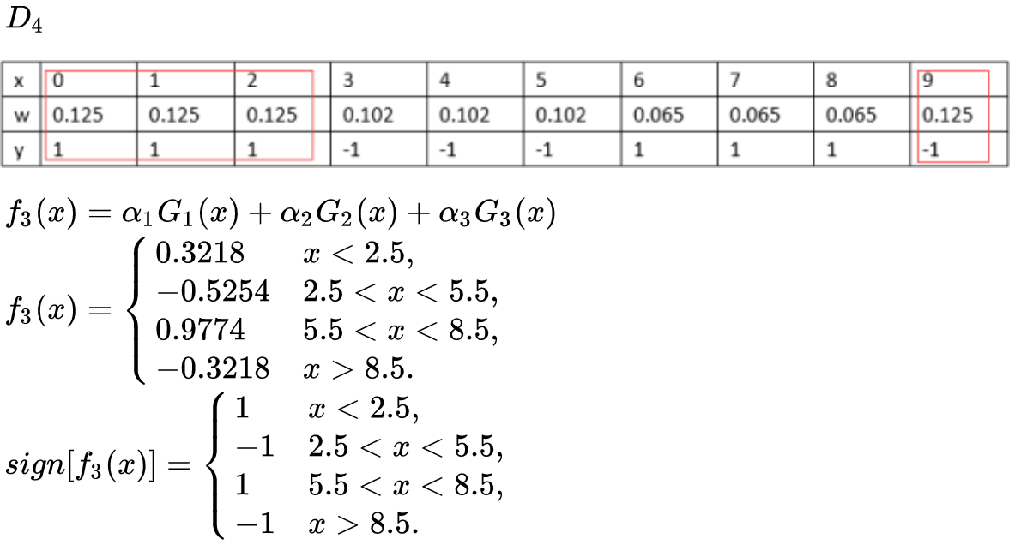
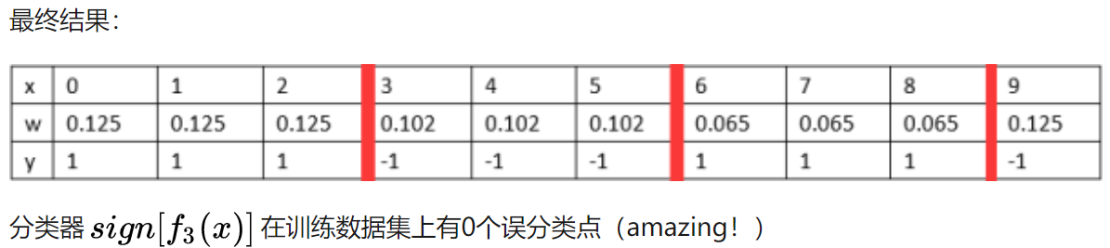

Slide 49
AdaBoost
对比三个个体学习器可以发现，权值很低的数据从侧面说明，它们在前面的学习器经常被分类正确，也就是说它们被分类正确的票数就比较多（a相当于每个分类器的票数），那么之后的个体学习器把它们分类错也影响不大，反正总票数是分类正确的票数多就可以了。例如x=1，前面两次分类对了，获得正确票数0.4236+0.6496=1.0732，第三次错了，获得错误票数0.7514，正确票数多，最终还是分类正确了。
为了想办法让分类错误的数据变为分类正确的，后面的个体学习器也在努力。如x=6,第一次分类错误的票数为0.4236，第二次分类正确的票数0.6496，可以看到为了让前面分类错误的数据变为分类正确的，后面个体学习器的重要性（a）需要比前面的大。

Slide 50
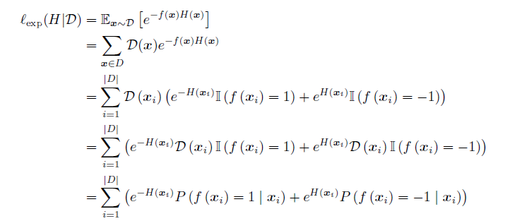
Boosting – AdaBoost推导
基学习器的线性组合
最小化指数损失函数
Notes:
Adaboost有多种推导方式 比较容易理解的是基于 加性模型 来 最小化 指数损失函数

Slide 51
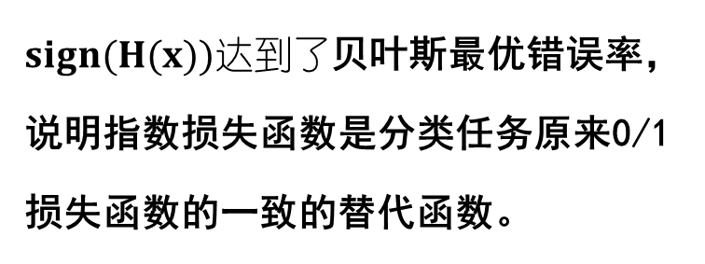
Boosting – AdaBoost推导
若$H(x)$能令指数损失函数最小化，则上式对$H(x)$的偏导值为0，即
$sign(H(x))达到了$贝叶斯最优错误率，说明指数损失函数是分类任务原来0/1损失函数的一致的替代函数。
Notes:
Adaboost有多种推导方式 比较容易理解的是基于 加性模型 来 最小化 指数损失函数

Slide 52
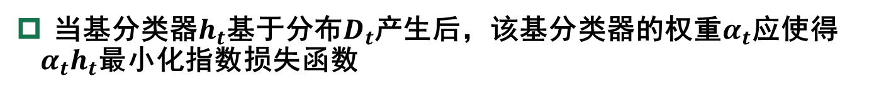
Boosting – AdaBoost推导
当基分类器$h_{t}$基于分布$D_{t}$产生后，该基分类器的权重$α_{t}$应使得$α_{t}h_{t}$最小化指数损失函数
令指数损失函数的导数为0，即
Notes:
样本分布的更新公式 见书本

Slide 53
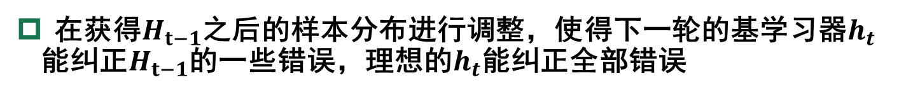
Boosting – AdaBoost推导
在获得$H_{t−1}$之后的样本分布进行调整，使得下一轮的基学习器$h_{t}$能纠正$H_{t−1}$的一些错误，理想的$h_{t}$能纠正全部错误
泰勒展开近似为
Notes:
样本分布的更新公式 见书本

Slide 54
Boosting – AdaBoost推导
于是，理想的基学习器：
注意到 是一个常数，令D_{t} 表示一个分布:
Notes:
样本分布的更新公式 见书本

Slide 55
Boosting – AdaBoost推导
根据数学期望的定义，这等价于令:
由$f\left(x\right),h\left(x\right)∈\{−1,+1\}$有:
Notes:
样本分布的更新公式 见书本

Slide 56
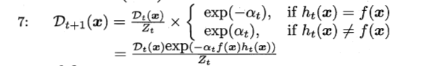
Boosting – AdaBoost推导
则理想的基学习器
最终的样本分布更新公式
Notes:
样本分布的更新公式 见书本

Slide 57
Boosting – AdaBoost注意事项
数据分布的学习
重赋权法
重采样法
重启动，避免训练过程过早停止
Notes:
对于无法接受重赋权法的学习器 可以 用重采样法
这两种做法没有明显优劣
每一轮要检查是否满足基本条件，重启动

Slide 58
Boosting – AdaBoost实验
好瓜
好瓜
好瓜
0.6
坏瓜
0.6
坏瓜
0.6
坏瓜
含糖率
含糖率
含糖率
0.4
0.4
0.4
0.2
0.2
0.2
0
0.2
0.4
0.6
0.8
0
0.2
0.4
0.6
0.8
0
0.2
0.4
0.6
0.8
密度
密度
密度
(a) 3个基学习器
(b) 5个基学习器
(c) 11个基学习器
从偏差-方差的角度：降低偏差，可对泛化性能相当弱的学习器构造出很强的集成
Notes:
从偏差-方差的角度：降低偏差，可对泛化性能相当弱的学习器构造出很强的集成 决策树桩 GBDT

Slide 59
集成学习
个体与集成
Boosting
Adaboost
Bagging与随机森林
结合策略
平均法
投票法
学习法
多样性
误差-分歧分解
多样性度量
多样性扰动

Slide 60
Bagging与随机森林
个体学习器不存在强依赖关系
并行化生成
自助采样法

Slide 61
Bagging与随机森林 - Bagging算法

Slide 62
Bagging与随机森林 - Bagging算法特点
时间复杂度低
假定基学习器的计算复杂度为O(m)，采样与投票/平均过程的复杂度为O(s)，则bagging的复杂度大致为T(O(m)+O(s))
由于O(s)很小且T是一个不大的常数
因此训练一个bagging集成与直接使用基学习器的复杂度同阶
可使用包外估计

Slide 63
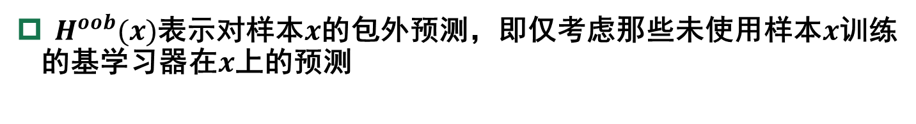
Bagging与随机森林 - 包外估计
$H^{oob}(x)$表示对样本$x$的包外预测，即仅考虑那些未使用样本$x$训练的基学习器在$x$上的预测
Bagging泛化误差的包外估计为：
Notes:
从偏差-方差的角度：降低方差
在不剪枝的决策树、神经网络等易受样本影响的学习器上效果更好

Slide 64
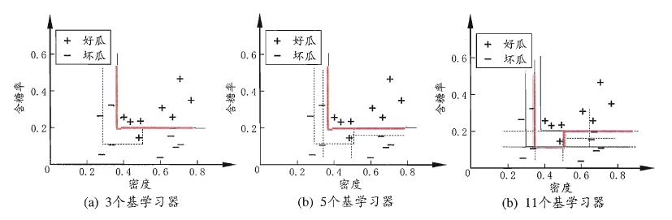
Bagging与随机森林- Bagging实验
从偏差-方差的角度：降低方差，在不剪枝的决策树、神经网络等易受样本影响的学习器上效果更好
Notes:
红色：集成
黑色：基学习器的分类边界

Slide 65
Bagging与随机森林-随机森林
随机森林(Random Forest，简称RF)是bagging的一个扩展变种
采样的随机性
属性选择的随机性
Notes:
Log 2 d

Slide 66
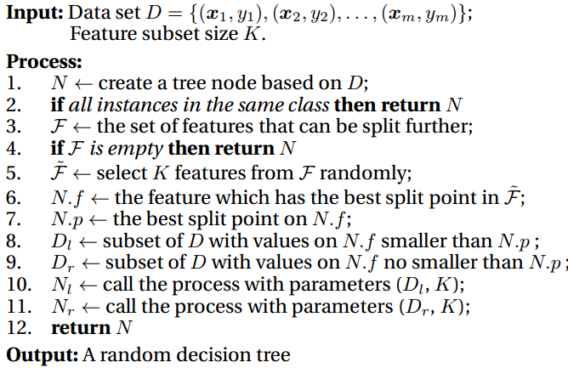
Bagging与随机森林 - 随机森林算法
随机森林算法
Notes:
Log 2 d

Slide 67
Bagging与随机森林 - 随机森林实验
Notes:
Log 2 d

Slide 68
集成学习
个体与集成
Boosting
Adaboost
Bagging与随机森林
结合策略
平均法
投票法
学习法
多样性
误差-分歧分解
多样性度量
多样性扰动

Slide 69
结合策略
学习器的组合可以从三个方面带来好处
同等性能的假设
假设空间
个体假设
真实假设
(a) 统计的原因
(b) 计算的原因
(c) 表示的原因
Notes:
统计的原因 多个假设在训练集上达到同等性能 若使用单个 因为误选 导致泛化性能不佳 结合多个学习器会降低这个风险
计算的原因
学习算法往往会陷入局部极小，有的局部极小点对应的泛化性能可能很糟，经过多次运行之后进行结合，可降低陷入糟糕的局部极小点的概率
表示的原因 假设空间变大 有可能学到更好的近似

Slide 70
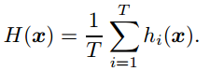
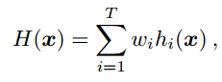
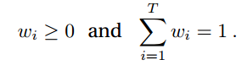
结合策略 – 平均法(用于回归)
简单平均法
加权平均法

Slide 71
结合策略 – 平均法
简单平均法是加权平均法的特例
加权平均法在二十世纪五十年代被广泛使用
集成学习中的各种结合方法都可以看成是加权平均法的变种或特例
加权平均法可认为是集成学习研究的基本出发点
加权平均法未必一定优于简单平均法

Slide 72
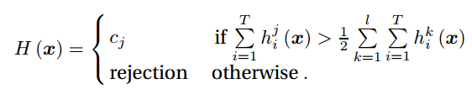
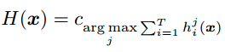
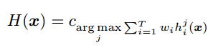
结合策略 – 投票法(用于分类)
绝对多数投票法（majority voting）
相对多数投票法（plurality voting）
加权投票法（weighted voting）

Slide 73
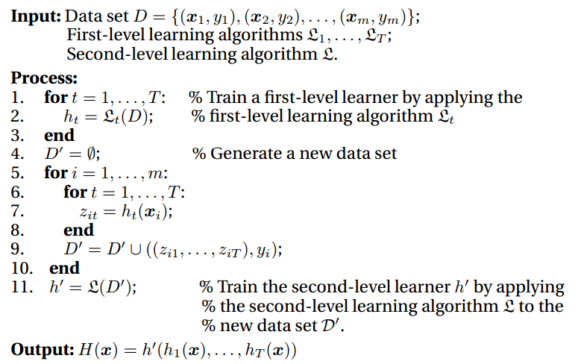
结合策略 – 学习法
Stacking是学习法的典型代表
多响应线性回归(MLR)作为次级学习器的学习算法 效果较好
贝叶斯模型平均(BMA)
Notes:
Zit的构造
多响应线性回归 MLR 作为次级学习器的学习算法 效果较好
贝叶斯模型平均 BMA
MLR经常优于BMA

Slide 74
集成学习
个体与集成
Boosting
Adaboost
Bagging与随机森林
结合策略
平均法
投票法
学习法
多样性
误差-分歧分解
多样性度量
多样性扰动

Slide 75
多样性 – 误差-分歧分解
定义学习器$h_{i}$的分歧(ambiguity)：
集成的分歧：

Slide 76

多样性 – 误差-分歧分解
分歧项代表了个体学习器在样本$x$上的不一致性，即在一定程度上反映了个体学习器的多样性，个体学习器$h_{i}$和集成$H$的平方误差分别为

Slide 77

多样性 – 误差-分歧分解
令 表示个体学习器误差的加权均值，有
上式对所有样本$x$均成立，令$p(x)$表示样本的概率密度，则在全样本上有

Slide 78
多样性 – 误差-分歧分解
个体学习器$h_{i}$在全样本上的泛化误差和分歧项分别为：
集成的泛化误差为：
令 表示个体学习器泛化误差的加权均值，
表示个体学习器的加权分歧值，有
Notes:
不能直接把E hat-A hat 作为优化目标来求解
1.它们定义在整个样本空间
2.A hat 不是一个可直接操纵的多样性度量 仅在集成构造好之后才能估计
上面的推导只适用于回归问题，难以直接推广到分类问题

Slide 79

多样性 – 误差-分歧分解
这个漂亮的式子显示:个体学习器精确性越高、多样性越大，则集成效果越好。称为误差-分歧分解
为什么不能直接把$\overline{E}−\overline{A}$作为优化目标来求解？
现实任务中很难直接对$\overline{E}−\overline{A}$进行优化，
它们定义在整个样本空间上
$\overline{A}$不是一个可直接操作的多样性度量
上面的推导过程只适用于回归学习，难以直接推广到分类学习任务上去

Slide 80

多样性 – 多样性度量
多样性度量(diversity measure)用于度量集成中个体学习器的多样性
对于二分类问题，分类器$h_{i}$与$h_{j}$的预测结果列联表(contingency table)为

Slide 81
多样性 – 多样性度量
常见的多样性度量
不合度量(Disagreement Measure)
相关系数(Correlation Coefficient)
Notes:
不合度量 值域 [0,1]值越大 多样性越大
相关系数 值域[-1,1] 0不相关 1正数相关 负数负相关
Q-统计量 与相关系数符号相同 大小关系
P1是两个分类器取得一致的概率 p2是两个分类器偶然达到一致的概率 1完全一致 0偶然一致 k通常为非负值

Slide 82
多样性 – 多样性度量
常见的多样性度量
Q-统计量(Q-Statistic)
K-统计量(Kappa-Statistic)
Notes:
不合度量 值域 [0,1]值越大 多样性越大
相关系数 值域[-1,1] 0不相关 1正数相关 负数负相关
Q-统计量 与相关系数符号相同 大小关系
P1是两个分类器取得一致的概率 p2是两个分类器偶然达到一致的概率 1完全一致 0偶然一致 k通常为非负值

Slide 83

多样性 – 多样性度量
$k−$误差图
Notes:
成对型多样性度量
横坐标表示这对分类器的k值 纵坐标表示它们的平均误差
点云的位置越高 准确性越低
点云的位置越靠右，个体学习器的多样性越小
Adaboost 个体学习器欠拟合 Bagging个体学习器过拟合

Slide 84
多样性 – 多样性增强
常见的增强个体学习器的多样性的方法
数据样本扰动
输入属性扰动
输出表示扰动
算法参数扰动
Notes:
数据样本 自助法采样
按对数据采样的敏感程度
不稳定基学习器 决策树 神经网络
稳定基学习器 线性分类器 SVM naivebayes knn
输入属性
输出表示 翻转法;有的label改变 输出调剂法 EOOC
参数扰动

Slide 85
多样性 – 多样性增强 - 数据样本扰动
数据样本扰动通常是基于采样法
Bagging中的自助采样法
Adaboost中的序列采样
对数据样本的扰动敏感的基学习器(不稳定基学习器)
决策树，神经网络等
对数据样本的扰动不敏感的基学习器(稳定基学习器)
线性学习器，支持向量机，朴素贝叶斯，k近邻等
数据样本扰动对“不稳定基学习器”很有效
Notes:
数据样本 自助法采样
按对数据采样的敏感程度
不稳定基学习器 决策树 神经网络
稳定基学习器 线性分类器 SVM naivebayes knn
输入属性
输出表示 翻转法;有的label改变 输出调剂法 EOOC
参数扰动

Slide 86
多样性 – 多样性增强 – 输入属性扰动
随机子空间算法(random subspace)
Notes:
数据样本 自助法采样
按对数据采样的敏感程度
不稳定基学习器 决策树 神经网络
稳定基学习器 线性分类器 SVM naivebayes knn
输入属性
输出表示 翻转法;有的label改变 输出调剂法 EOOC
参数扰动

Slide 87
多样性 – 多样性增强 – 输出表示扰动
翻转法(Flipping Output)
输出调剂法(Output Smearing)
ECOC法
Notes:
数据样本 自助法采样
按对数据采样的敏感程度
不稳定基学习器 决策树 神经网络
稳定基学习器 线性分类器 SVM naivebayes knn
输入属性
输出表示 翻转法;有的label改变 输出调剂法 EOOC
参数扰动

Slide 88
多样性 – 多样性增强 – 算法参数扰动
负相关法
不同的多样性增强机制同时使用
Notes:
数据样本 自助法采样
按对数据采样的敏感程度
不稳定基学习器 决策树 神经网络
稳定基学习器 线性分类器 SVM naivebayes knn
输入属性
输出表示 翻转法;有的label改变 输出调剂法 EOOC
参数扰动

Slide 89
随机森林
在scikit-learn中，Random Forest的分类类是RandomForestClassifier，回归类是RandomForestRegressor，需要调参的参数包括两部分，第一部分是Bagging框架的参数，第二部分是CART决策树的参数。
最主要的两个参数是n_estimators和max_features。
classsklearn.ensemble.RandomForestClassifier(n_estimators=10, criterion='gini', max_depth=None,min_samples_split=2, min_samples_leaf=1, min_weight_fraction_leaf=0.0,max_features='auto', max_leaf_nodes=None, min_impurity_split=1e-07,bootstrap=True, oob_score=False, n_jobs=1, random_state=None, verbose=0,warm_start=False, class_weight=None)

Slide 90
Random Forest参数
n_estimators：表示森林里树的个数。理论上是越大越好。但是伴随着就是计算时间的增长。但是并不是取得越大就会越好，预测效果最好的将会出现在合理的树个数。
max_features：随机选择特征集合的子集合，并用来分割节点。子集合的个数越少，方差就会减少的越快，但同时偏差就会增加的越快。根据较好的实践经验，如果是回归问题则： max_features＝n_features ，如果是分类问题则max_features＝sqrt(n_features)。如果想获取较好的结果，必须将max_depth＝None,同时min_sample_split=1。同时还要进行cross_validated（交叉验证），除此之外在random forest中，bootstrap=True。

Slide 91


Slide 92

Stacking利器-mlxtend库

Slide 93

Stacking利器-mlxtend库

Slide 94
Xgboost
xgboost的全称是eXtreme Gradient Boosting。是Gradient Boosting Machine的一个c++实现，作者为机器学习大牛陈天奇。
xgboost最大的特点在于，它能够自动利用CPU的多线程进行并行，同时在算法上加以改进提高了精度。
作者在研究中深感自己受制于现有库的计算速度和精度，因此开始着手搭建xgboost项目，并逐渐成型。它的处女秀是Kaggle的希格斯子信号识别竞赛，因为出众的效率与较高的预测准确度在比赛论坛中引起了参赛选手的广泛关注。

Slide 95

Xgboost
下载地址：https://www.lfd.uci.edu/~gohlke/pythonlibs/#xgboost
安装：pip install xgboost‑0.80‑cp37‑cp37m‑win_amd64.whl

Slide 96


Slide 97
GB、GBDT、Xgboost
GBDT和xgboost在竞赛和工业界使用都非常频繁。
GB、GBDT、xgboost之间有非常紧密的联系，GBDT是以决策树（CART）为基学习器的GB算法，xgboost扩展和改进了GDBT，xgboost算法更快，准确率也相对高一些。

Slide 98

GB
机器学习中的学习算法的目标是为了优化或者说最小化loss Function， Gradient boosting的思想是迭代生多个（M个）弱的模型，然后将每个弱模型的预测结果相加，后面的模型Fm+1(x)基于前面学习模型的Fm(x)的效果生成的，关系如下：

Slide 99
GBDT
GB算法中最典型的基学习器是决策树，尤其是CART，正如名字的含义，GBDT是GB和DT的结合。
要注意的是这里的决策树是回归树，GBDT中的决策树是个弱模型，深度较小一般不会超过5，叶子节点的数量也不会超过10，对于生成的每棵决策树乘上比较小的缩减系数（学习率<0.1），有些GBDT的实现加入了随机抽样（subsample 0.5<=f <=0.8）提高模型的泛化能力。通过交叉验证的方法选择最优的参数。
GDBT中使用的是回归树,分枝时衡量最好的标准不再是GINI系数，而是最小化均方差。
Xgboost是GB算法的高效实现。

Slide 100


Slide 101


Slide 102


Slide 103


Slide 104


Slide 105


Slide 106
GBDT VS Xgboost
GBDT以CART作为基分类器，xgboost还支持线性分类器，这个时候xgboost相当于带L1和L2正则化项的逻辑斯蒂回归（分类问题）或者线性回归（回归问题）。
传统GBDT在优化时只用到一阶导数信息，xgboost则对代价函数进行了二阶泰勒展开，同时用到了一阶和二阶导数。xgboost工具支持自定义代价函数，只要函数可一阶和二阶求导。
xgboost在代价函数里加入了正则项，用于控制模型的复杂度。正则项里包含了树的叶子节点个数、每个叶子节点上输出的score的L2模的平方和。从Bias-variance tradeoff角度来讲，正则项降低了模型的variance，使学习出来的模型更加简单，防止过拟合，这也是xgboost优于传统GBDT的一个特性。

Slide 107
GBDT VS Xgboost
Shrinkage（缩减），相当于学习速率（xgboost中的eta）。xgboost在进行完一次迭代后，会将叶子节点的权重乘上该系数，主要是为了削弱每棵树的影响，让后面有更大的学习空间。实际应用中，一般把eta设置得小一点，然后迭代次数设置得大一点。
列抽样（column subsampling）。xgboost借鉴了随机森林的做法，支持列抽样，不仅能降低过拟合，还能减少计算，这也是xgboost异于传统gbdt的一个特性。
对缺失值的处理。对于特征的值有缺失的样本，xgboost可以自动学习出它的分裂方向。

Slide 108
GBDT VS Xgboost
xgboost工具支持并行。xgboost的并行不是tree粒度的并行，xgboost也是一次迭代完才能进行下一次迭代的（第t次迭代的代价函数里包含了前面t-1次迭代的预测值）。xgboost的并行是在特征粒度上的。
决策树的学习最耗时的一个步骤就是对特征的值进行排序（因为要确定最佳分割点），xgboost在训练之前，预先对数据进行了排序，然后保存为block结构，后面的迭代中重复地使用这个结构，大大减小计算量。这个block结构也使得并行成为了可能，在进行节点的分裂时，需要计算每个特征的增益，最终选增益最大的那个特征去做分裂，那么各个特征的增益计算就可以开多线程进行。

Slide 109
阅读材料
集成学习方面的主要推荐读物是[Zhou,2012]，本章提及的所有内容在该书中都有更深入的详细介绍。[Kuncheva,2004;Rockach,2010b]可供参考，[Schapire and Freund,2012]则是专门关于Boosting的著作，集成学习方面有一些专门性的会议MCS(International Workshop on Multiple Classifier System).
Boosting源于[Schapire,1990]对[Kearns and Valiant,1989]提出的”弱分类器是否等价于强学习”这个重要理论问题的构造性证明。最初的Boosting算法仅有理论意义，经数年努力后[Freund and Schapire,1997]提出Adaboost，并因此或得理论计算机科学方面的重要奖项—哥德尔奖。关于Boosting和Bagging已有的很多理论研究结果课参阅[Zhou,2012]第2-3章。

